Slide 1
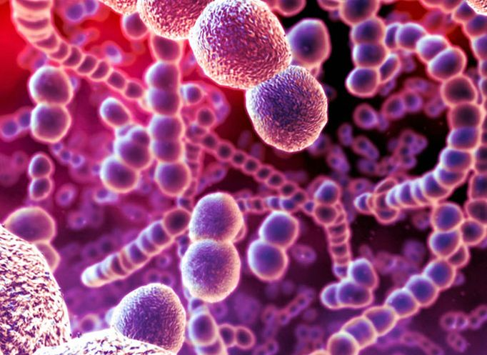
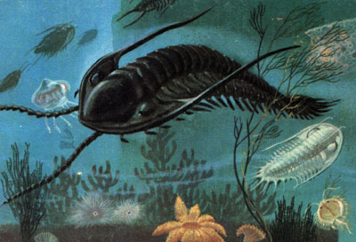
Эволюционное учение
1. Самые первые живые существа планеты – бактерии. Некоторые из них были способны к фотосинтезу.
трилобит
2. Самыми многочисленными в морях палеозоя (эры древней жизни) были трилобиты – ископаемые членистоногие, внешне похожие на гигантских мокриц.

Slide 2
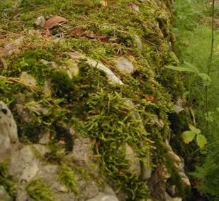
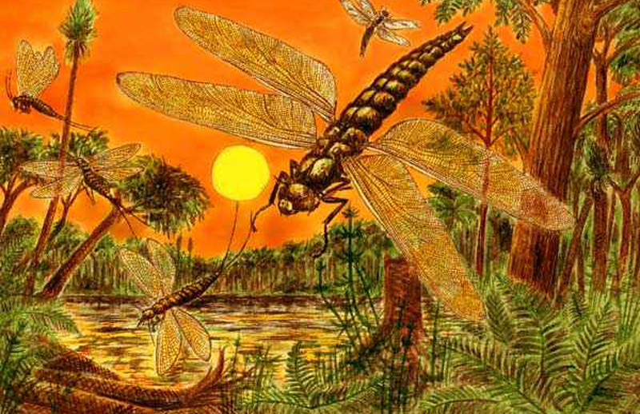
3. Одни из самых древних наземных растений – мхи. Они имеют наиболее простое строение.
4. Самыми первыми среди животных стали осваивать сушу паукообразные и гигантские летающие насекомые, предки современных стрекоз. Размах их крыльев достигал 1, 5 метра

Slide 3
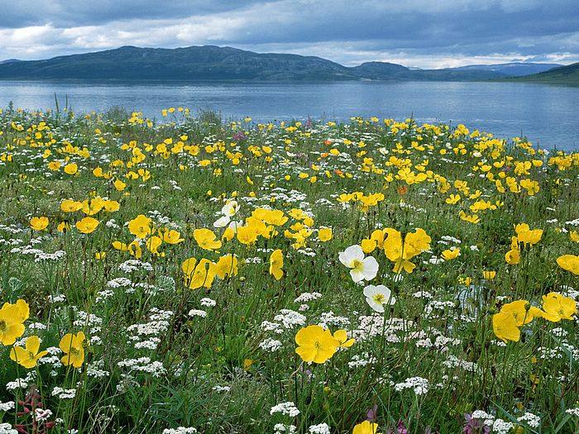
Самые сложноорганизованные растения – цветковые. Они появились еще в середине мезозоя (эры средней жизни).

Slide 4
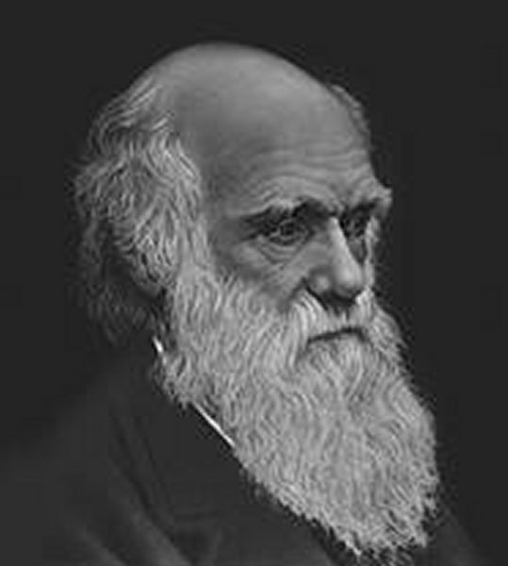
Чарльз Дарвин
В 1859 году вышла в свет книга английского натуралиста Чарльза Дарвина «Происхождение видов путем естественного отбора». В ней автор изложил идеи об эволюции живой природы. До сих пор эта книга вызывает много споров.
Дарвин родился 12 февраля 1809 года в Шрусбери. В 1827 году поступил в Кембриджский университет, где в течение трех лет изучал богословие.
В 1831 году Дарвин, в качестве натуралиста, отправился в кругосветное путешествие на экспедиционном судне королевского флота «Бигль». За время путешествия Дарвин побывал на острове Тенерифе, островах Зеленого Мыса, побережье Бразилии, в Аргентине, Уругвае, на Огненной Земле, в Тасмании и на Кокосовых островах. Из путешествия на «Бигле» Дарвин не только привез большие зоологические, ботанические, палеонтологические и минеральные коллекции, теорию происхождения коралловых рифов и островов, но и получил твердое убеждение, что виды изменяются.
«Происхождение видов» — основная книга Дарвина, совершившая революцию в естествознании. В ней Дарвин показал, что виды растений и животных не остаются неизменными, существующие ныне произошли естественным путем от других видов.
В дальнейшем Дарвин продолжал разрабатывать открытый им эволюционный принцип.

Slide 5
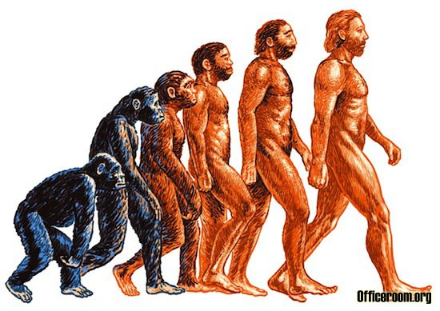
Движущие силы эволюции
Эволюция – это процесс исторического развития живой природы. Чарльз Дарвин предположил, что движущими силами эволюции, или факторами, оказывающими влияние на развитие живой природы, оказывают:
наследственность и изменчивость особей одного вида
борьба за существование
естественный отбор
В результате совместного действия движущих сил эволюции происходит формирование приспособлений, образование новых видов, усложнение организации живых существ.

Slide 6
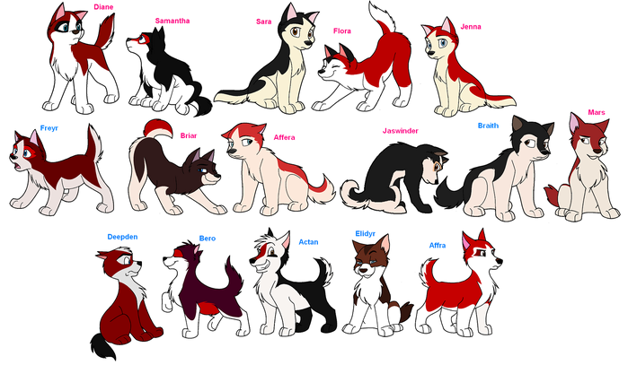
Наследственность и изменчивость
Известно, что особи одного вида похожи, но все же не одинаковы. Они незначительно отличаются признаками внешнего и внутреннего строения, поведением. Эти различия могут влиять на возможность выживания. Больше шансов сохраниться и оставить потомство имеют те особи, отличительные признаки которых соответствуют среде обитания. Эти изменения могут передаваться потомству по наследству. В результате численность особей с такими признаками в следующем поколении возрастает.

Slide 7
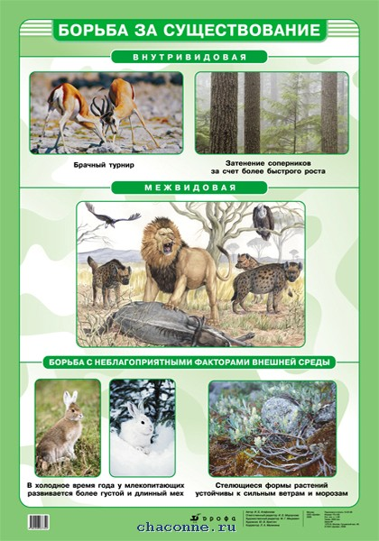
Борьба за существование
Каждый вид организмов способен производить гораздо больше потомков, чем их доживает до взрослого состояния. Однако жизненные ресурсы для каждого вида ограничены. Поэтому организмы вступают в сложные отношения между собой и условиями среды обитания. Они защищают себя и потомство от хищников и паразитов, конкурируют за пищу, пространство, место размножения. Все эти многообразные отношения называют борьбой за существование.

Slide 8
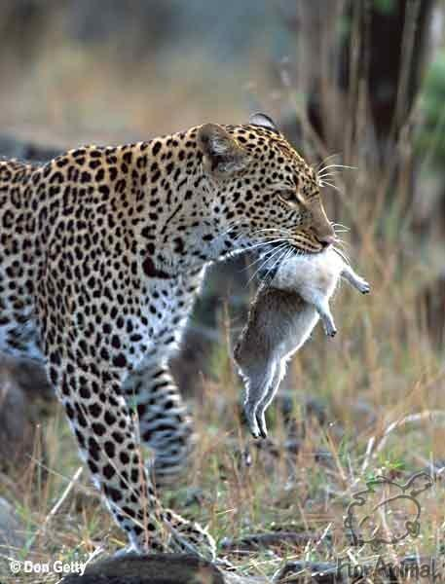
Естественный отбор
Борьба за существование приводит к естественному отбору – преимущественному выживанию и воспроизводству более приспособленных особей вида и гибели менее приспособленных.
Действие естественного отбора на протяжении жизни многих поколений приводит к накоплению мелких полезных наследственных изменений и формированию приспособлений организмов к среде обитания.

Slide 9
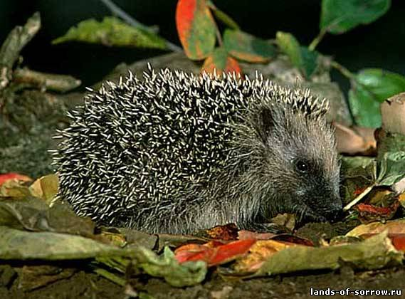
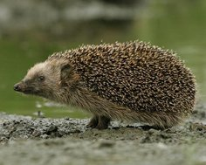
Обитатель европейских лесов, еж, имеет острые колючки, которые служат для защиты от хищников. Их возникновение – результат действия естественного отбора. Даже ничтожное огрубление кожи могло помочь выжить далеким предкам ежа. В течение многих поколений в борьбе за существование имели преимущество особи с более развитыми колючками. Именно им удавалось оставить потомство и передать ему свои наследственные изменения. Постепенно новые полезные признаки распространились внутри вида, и все особи европейского вида стали обладателями колючек.

Slide 10
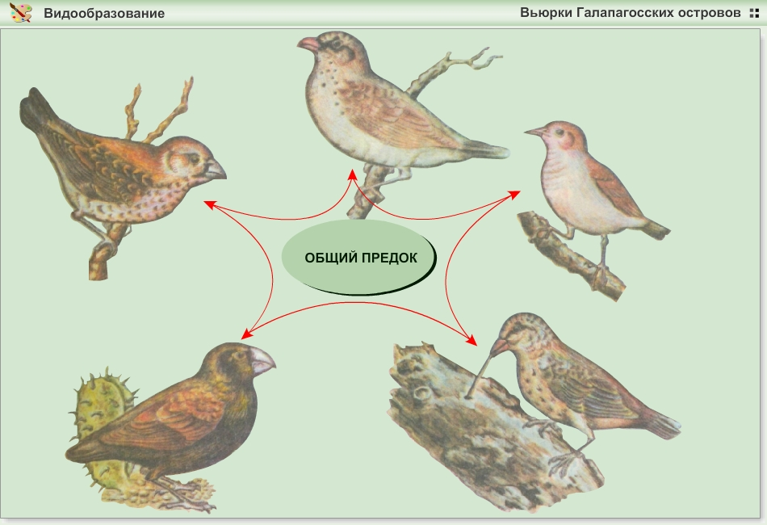
Видообразование – результат эволюции
Популяция на протяжении жизни большого числа поколений может быть изолированной от других популяций данного вида (например, находится от них на большом расстоянии). Действуя длительное время, естественный отбор приводит к накоплению многих отличий между изолированной и другими популяциями. В результате особи разных популяций утрачивают возможность скрещиваться между собой и давать потомство. Возникновение непреодолимых биологических преград к скрещиванию приводит к процессу видообразования.

Slide 11
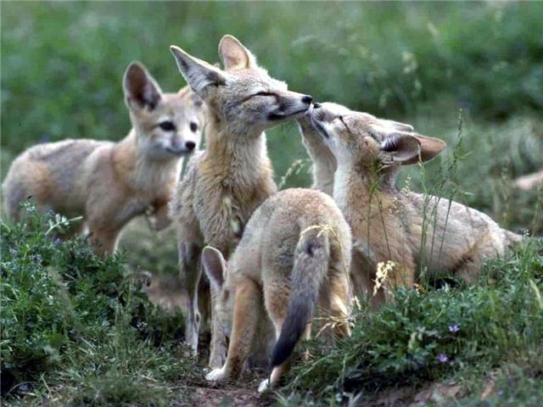
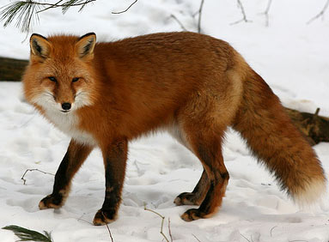
Видообразование привело к возникновению двух видов лисиц – лисицы обыкновенной и лисицы – корсака. На севере естественный отбор способствовал выживанию самых крупных особей (чем больше размер тела, тем меньше тепла теряет организм). В результате сформировался вид лисица обыкновенная. В южных областях, наоборот, естественный отбор был направлен на сохранение самых мелких особей (чем меньше размер тела, тем больше тепла отдает организм, избегая перегрева). В результате сформировался вид лисица – корсак.
лисица обыкновенная
лисица корсак

Slide 12
Тренажер
Основателем учения об эволюции живой природы является:
Чарльз Дарвин
К. Линней
В. И. Сукачев
А. Тенсли
2. К движущим силам эволюции относят:
Образование новых видов
Естественный отбор
Факторы среды обитания
Имеющиеся у организмов приспособления к среде обитания
3. Одной из причин возникновения вида лисица обыкновенная считается:
Тропический климат
Теплый климат
Холодный климат
Влажный климат
4. Одной из причин возникновения вида лисица корсак считается:
Тропический климат
Теплый климат
Холодный климат
Влажный климат
В 1859 году вышла в свет книга Ч. Дарвина
«Происхождение видов путем естественного отбора»
«Происхождение видов путем искусственного отбора»
«Происхождение видов путем борьбы за существование»

Slide 13
Вопросы:
Каковы движущие силы эволюции?
Как формируются приспособления?
В результате чего происходит образование новых видов?

